Slide 1


Управление образования Администрации МО ГО «Сыктывкар»
Муниципальное учреждение дополнительного образования «Центр психолого-педагогической, медицинской и социальной помощи»
Правила дорожные
всем нам
знать положено!!!

Slide 2

ЧТО ТАКОЕ ВЕЛОСИПЕД?
Велосипе́д (стар. фр. vélocipède, от лат. vēlōx «быстрый» и pēs «нога»).
Велосипед - транспортное средство, кроме инвалидных колясок, имеющее два колеса или более и приводимое в движение мускульной силой людей, находящихся на нём (пункт 1.2 Правил дорожного движения Российской Федерации).

Slide 3
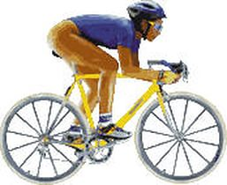
Где можно ездить велосипедисту?
Пункт 24.1 ПДД.
Движение велосипедистов в возрасте старше 14 лет должно осуществляться по велосипедной, велопешеходной дорожкам или полосе для велосипедистов.

Slide 4

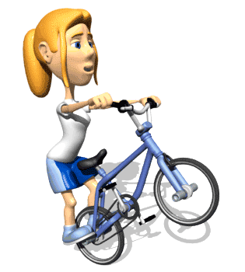
Где еще можно ездить велосипедисту старше 14 лет?
- по правому краю проезжей части;
- по обочине;
- по тротуару или пешеходной дорожке в следующих случаях:
- отсутствуют велосипедная и велопешеходная дорожки, полоса для велосипедистов, либо нет возможности двигаться по ним и по правому краю проезжей части или по обочине;
- велосипедист сопровождает велосипедиста в возрасте до 7 лет, либо перевозит ребенка в возрасте до 7 лет на дополнительном сиденье, в велоколяске.
Пункт 24.2 ПДД

Slide 5


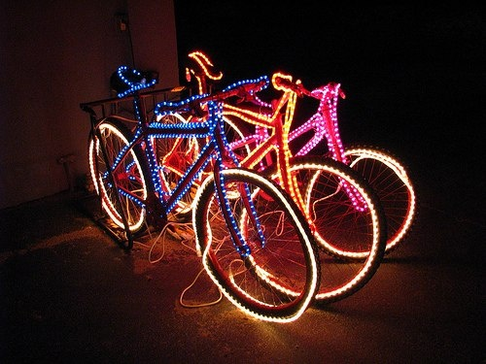
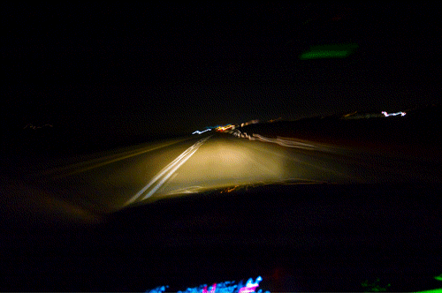
А если темно?
При движении в тёмное время суток или в условиях недостаточной видимости велосипедистам рекомендуется иметь при себе предметы со световозвращающими элементами и обеспечивать видимость этих элементов водителями других транспортных средств.
Пункт 24.10 ПДД

Slide 6
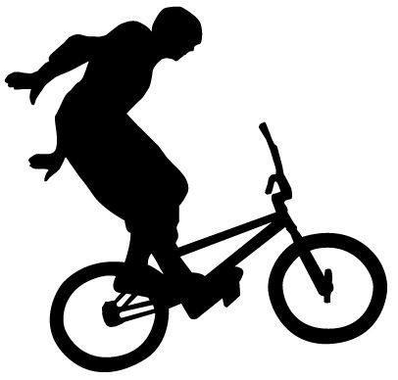


ВЕЛОСИПЕДИСТУ З А П Р Е Щ Е Н О !
(извлечение из пункта 24.8 ПДД)
Управлять велосипедом, не держась за руль хотя бы одной рукой.
Перевозить пассажиров, если это не
предусмотрено конструкцией транспортного
средства.

Slide 7

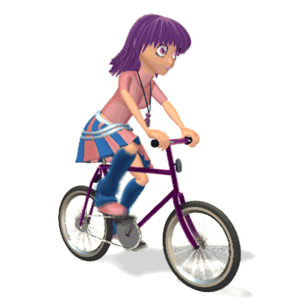
Велосипедисту запрещено также:
Перевозить детей до 7 лет при отсутствии
специально
оборудованных для них мест.
Пересекать дорогу по пешеходному переходу!
(необходимо сойти с велосипеда)

Slide 8
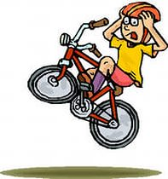
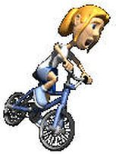
Если велосипедист – нарушитель…
Нарушение Правил дорожного движения
лицом, управляющим велосипедом,
- влечет наложение административного
штрафа в размере восьмисот рублей.
То же деяние, совершенное в состоянии опьянения,
- влечет наложение административного штрафа в размере от одной тысячи до одной тысячи пятисот рублей.
(части 2 и 3 статьи 12.29 Кодекса Российской Федерации об административных правонарушениях)

Slide 9


Скутер или мопед?
Мопед – это двух- или трехколесное транспортное средство с двигателем объемом не более 50 кубических сантиметров и максимальной конструктивной скоростью не более 50 км\ч.
Скутер и мопед с точки
зрения ПДД – это одно
и то же!

Slide 10
С какого возраста можно ездить на скутере?
На скутере можно ездить только с 16 лет и ни днем раньше.
Водитель скутера должен иметь права категории М либо любой другой категории.

Slide 11

Водительское удостоверение обязательно?
Управление транспортным средством водителем, не имеющим при себе документов на право управления им, -
влечет предупреждение или наложение административного штрафа в размере 500 рублей.
(часть 1 статьи 12.3 Кодекса Российской Федерации об административных правонарушениях).
Управление транспортным средством лицом, не имеющим права управления им, -
влечет наложение административного штрафа в размере от 5000 до 15000 рублей.
(часть 1 статьи 12.7 Кодекса Российской Федерации об административных правонарушениях).

Slide 12

ПДД для водителя мопеда и скутера
Пункт 24.8. ПДД
Водителям мопедов запрещается:
- управлять мопедом, не держась за руль хотя бы одной рукой;
- перевозить груз, который выступает более чем на 0,5 м по длине или ширине за габариты, или груз, мешающий управлению;
- перевозить пассажиров, если это не предусмотрено конструкцией транспортного средства;
- перевозить детей до 7 лет при отсутствии специально оборудованных для них мест;
- поворачивать налево или разворачиваться на дорогах с трамвайным движением и на дорогах, имеющих более одной полосы для движения в данном направлении;
- двигаться по дороге без застегнутого мотошлема;
- пересекать дорогу по пешеходным переходам.

Slide 13
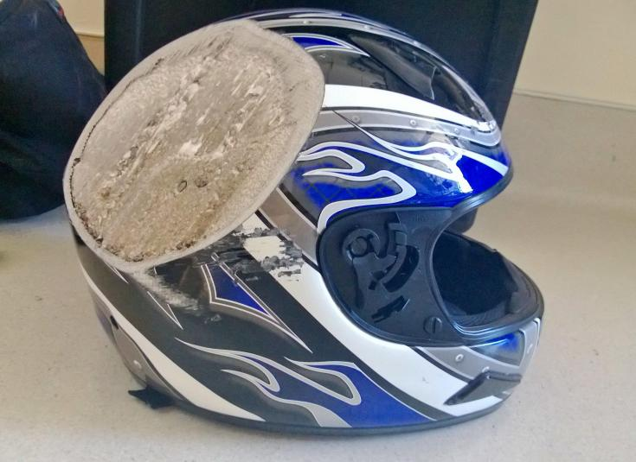
Пригодился?

Slide 14
Если нарушил ПДД, управляя скутером (мопедом)?
Часть 2 статьи 12.29 Кодекса Российской Федерации об административных правонарушениях.
Нарушение правил дорожного движения лицом, управляющим мопедом; -
влечет наложение административного штрафа в размере 800 рублей.

Slide 15

ДТП с пострадавшими - уже преступление!
Нарушение лицом, управляющим механическим транспортным средством (в том числе велосипедом, мопедом, скутером), правил дорожного движения или эксплуатации транспортных средств, повлекшее по неосторожности причинение тяжкого вреда здоровью человека, либо гибель одного или нескольких человек, может повлечь наказание в виде лишения свободы от 2 до 9 лет.
Если водитель при этом был пьян, накажут строже.
(статья 264 Уголовного кодекса
Российской Федерации)

Slide 16
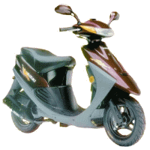
Ура! Мне купили скутер!!!
Я должен:
1. Пройти обучение в автошколе.
2. Пройти соответствующую медицинскую комиссию и получить заключение о годности к управлению транспортным средством.
3. Получить письменное согласие родителей на сдачу экзамена и вручение водительского удостоверения.
4. Сдать экзамен сотруднику ГИБДД.
5. После успешной сдачи экзамена и по достижении 16 лет – получить водительское удостоверение категории «М» (мопеды).

Slide 17
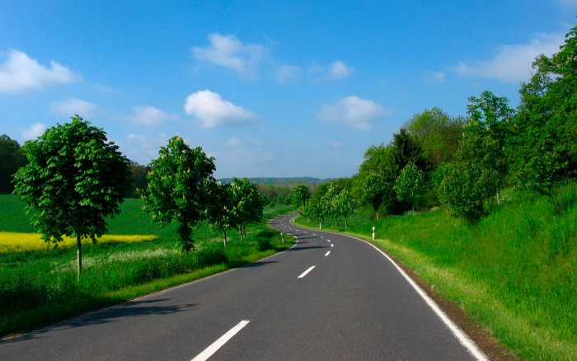
Спасибо за внимание!
УДАЧИ НА ДОРОГАХ!

